Slide 1
Datu veidi
Relāciju tabulas – A
Objektu tabulu sasaiste ar objektu saiti 1:N – B
Relāciju tabula ar parastu objektu un objektu kolekciju – C

Slide 2
Testa vaicājums 100%
A
select *
from profesijas p, A_darbinieki d
where p.prof_id = d.prof_id;
B
select D.Prof_ID, D.Profesija, D.Nodarbinatiba, D.Alga,
Value(c).A_Darbinieks.Darb_ID, Value(c).A_Darbinieks.Vards, Value(c).A_Darbinieks.Uzvards, Value(c).A_Darbinieks.E_Pasts,
Value(c).A_Darbinieks.Prof_ID, value(c).A_Darbinieks.Dzimums
from B_Profesijas D, Table(
select DEREF(a.PROF_ATSAUCE).B_ELEM_ATSAUCES b
from B_Profesijas a
where a.prof_ID = D.prof_ID)c;
C
select value(d).Darb_ID, value(d).Vards, value(d).Uzvards, value(d).e_pasts, value(d).prof_ID, value(d).dzimums, c.profesija.prof_ID, c.profesija.profesija, c.profesija.nodarbinatiba, c.profesija.alga from C_Profesijas c, Table(C.Darbinieki) d;

Slide 3
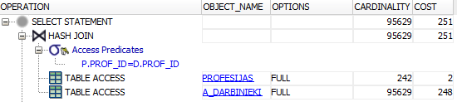
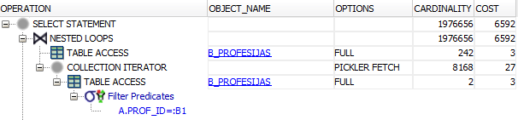
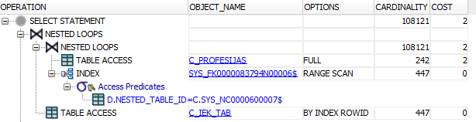
Testa vaicājums 100%
A
B
C

Slide 4
Testa vaicājums 7%
A) Select *
from A_darbinieki d , profesijas p
where p.prof_id = d.prof_id and
p.alga <= 600;
B) select D.Prof_ID, D.Profesija, D.Nodarbinatiba, D.Alga, Value(c).A_Darbinieks.Darb_ID, Value(c).A_Darbinieks.Vards, Value(c).A_Darbinieks.Uzvards, Value(c).A_Darbinieks.E_Pasts, Value(c).A_Darbinieks.Prof_ID, value(c).A_Darbinieks.Dzimums
from B_Profesijas D, Table(
select DEREF(a.PROF_ATSAUCE).B_ELEM_ATSAUCES b
from B_Profesijas a
where a.prof_ID = D.prof_ID)c
where d.alga <= 600;
C) select value(d).Darb_ID, value(d).Vards, value(d).Uzvards, value(d).e_pasts, value(d).prof_ID, value(d).dzimums, c.profesija.prof_ID, c.profesija.profesija, c.profesija.nodarbinatiba, c.profesija.alga from C_Profesijas c, Table(C.Darbinieki) d
where c.profesija.alga <= 600;

Slide 5
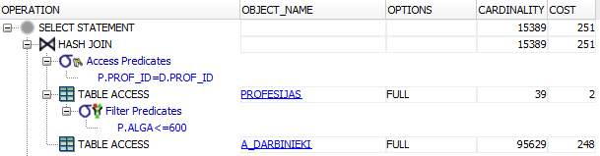
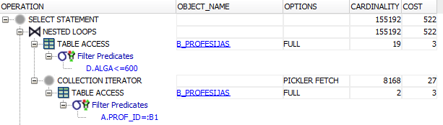
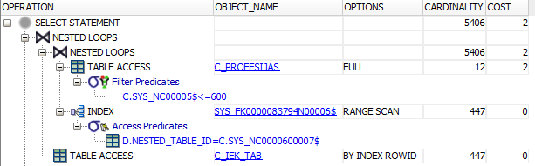
Testa vaicājums 7%
A
B
C

Slide 6
Testa vaicājums 1%
A) select *
from profesijas p, A_darbinieki d
where p.prof_id = d.prof_id and
p.profesija like 'Developer%' and d.dzimums = 'Vīrietis’;
B) select D.Prof_ID, D.Profesija, D.Nodarbinatiba, D.Alga, Value(c).A_Darbinieks.Darb_ID, Value(c).A_Darbinieks.Vards, Value(c).A_Darbinieks.Uzvards, Value(c).A_Darbinieks.E_Pasts, Value(c).A_Darbinieks.Prof_ID, value(c).A_Darbinieks.Dzimums
from B_Profesijas D, Table(
select DEREF(a.PROF_ATSAUCE).B_ELEM_ATSAUCES b
from B_Profesijas a
where a.prof_ID = D.prof_ID)c
where D.profesija like 'Developer%’ and c.A_Darbinieks.dzimums = 'Vīrietis';
C) select value(d).Darb_ID, value(d).Vards, value(d).Uzvards, value(d).e_pasts, value(d).prof_ID, value(d).dzimums, c.profesija.prof_ID, c.profesija.profesija, c.profesija.nodarbinatiba, c.profesija.alga from C_Profesijas c, Table(C.Darbinieki) d where c.profesija.profesija like 'Developer%’ ann d.dzimums = 'Vīrietis';

Slide 7
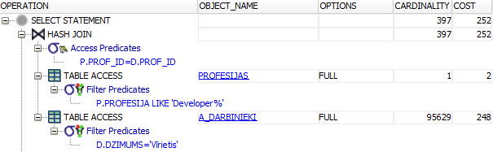
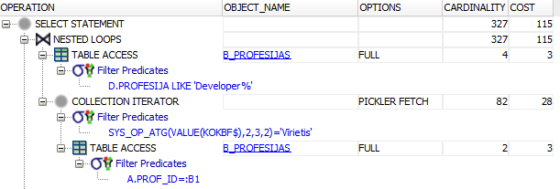
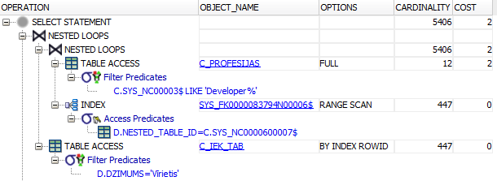
Testa vaicājums 1%
A
B
C

Slide 8
Testa vaicājums 0.1%
A) select *
from profesijas p, A_darbinieki d
where p.prof_id = d.prof_id and d.uzvards = 'Adler’;
B) select D.Prof_ID, D.Profesija, D.Nodarbinatiba, D.Alga, Value(c).A_Darbinieks.Darb_ID, Value(c).A_Darbinieks.Vards, Value(c).A_Darbinieks.Uzvards, Value(c).A_Darbinieks.E_Pasts,
Value(c).A_Darbinieks.Prof_ID, value(c).A_Darbinieks.Dzimums
from B_Profesijas D, Table(
select DEREF(a.PROF_ATSAUCE).B_ELEM_ATSAUCES b
from B_Profesijas a
where a.prof_ID = D.prof_ID)c
where c.A_Darbinieks.uzvards = 'Adler';
C) select value(d).Darb_ID, value(d).Vards, value(d).Uzvards, value(d).e_pasts, value(d).prof_ID, value(d).dzimums, c.profesija.prof_ID, c.profesija.profesija, c.profesija.nodarbinatiba, c.profesija.alga from C_Profesijas c, Table(C.Darbinieki) d where d.uzvards = 'Adler’;

Slide 9
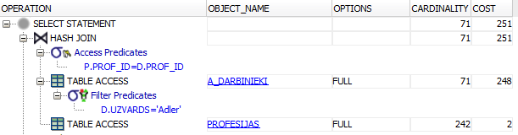
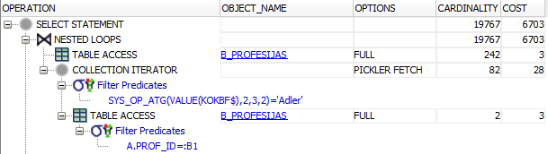
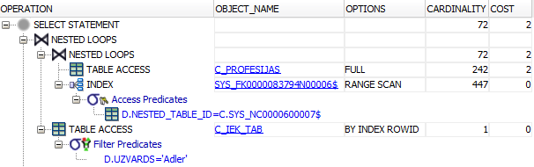
Testa vaicājums 0.1%
A
B
C

